Slide 1


TSD
Tjenester for Sensitive Data
-
Hva? Hvorfor? Hvordan?
Anders Lunde
Ingeniør – Oslo SPeLL
28. August 2021 – Veiledningsseminar ISP

Slide 2

Hva er TSD
Et arbeidsområde man kan fjern-innlogge på via internett og jobbe med sensitive data.
Selve arbeidsområdet er godt sikret for dataangrep. F.eks. er området er frakoblet internett.
Bruker egne løsninger for å få data inn og ut fra TSD.
Utviklet og driftet av UiO
Flere tusen brukere fra hele Norge

Slide 3

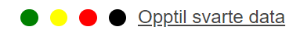
Hvorfor TSD
Oppfyller lovens strenge krav til behandling og lagring av sensitive forskningsdata
Sikkert og trygt prosjektområde
Integrert med nettskjemaløsning for å samle inn sensitive data
Tilgang fra hvor som helst i verden
For forskere ved UiO og andre offentlige forskningsinstitusjoner
Notes:
Så skal vi se på hvordan vi kan få tilgang til TSD, og da finnes det 2 forskjellige måter.

Slide 4
Hvordan få tilgang
Alternativ 1: Opprette egen konto
Anbefales ikke for de fleste masterprosjekter, grunnet mye administrasjon (bruk heller alternativ 2)
Kan brukes for eksempel ved:
Ett forskningsprosjekt -> en egen konto for å samarbeide på
En forsker -> egen konto for «personlige» data.
Du kan invitere andre brukere til opprettet TSD konto.
Opprettes her: https://www.uio.no/tjenester/it/forskning/sensitiv/hjelp/start/registrer.html

Slide 5
Hvordan få tilgang
Alternativ 2: Bruk ISP sin TSD konto for masterstudenter
Felleskonto for alle masterstudenter, men allikevel privat og trygg for hver enkelt bruker
ISP administrerer inn- og utmelding av studenter
Grundig beskrivelse av fremgangsmåte for å bruke denne løsningen, rettet mot studenter, her:
https://www.uv.uio.no/studier/master/isp/tsd-tilgang-for-masterstudenter-ved-isp/index.html

Slide 6
Datainnsamling – TSD nettskjema
Nettskjema kan opprettes av alle uio brukere, og data kan sendes direkte til TSD:
https://nettskjema.no/
Kan stilles inn til å levere svar fra respondenter direkte til TSD konto, også felles master-kontoen.

Slide 7
Datainnsamling – TSD nettskjema
TSD digitalt samtykkeskjema:
Lag samtykkeskjema som nettskjema
Respondenter signerer med BankID/MinID
https://www.uio.no/tjenester/it/adm-app/nettskjema/hjelp/lage-og-bygge-skjema/innhenting-av-samtykke.html

Slide 8
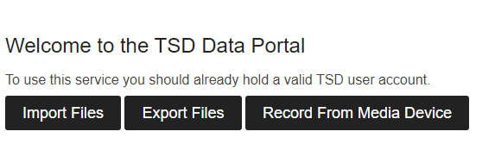
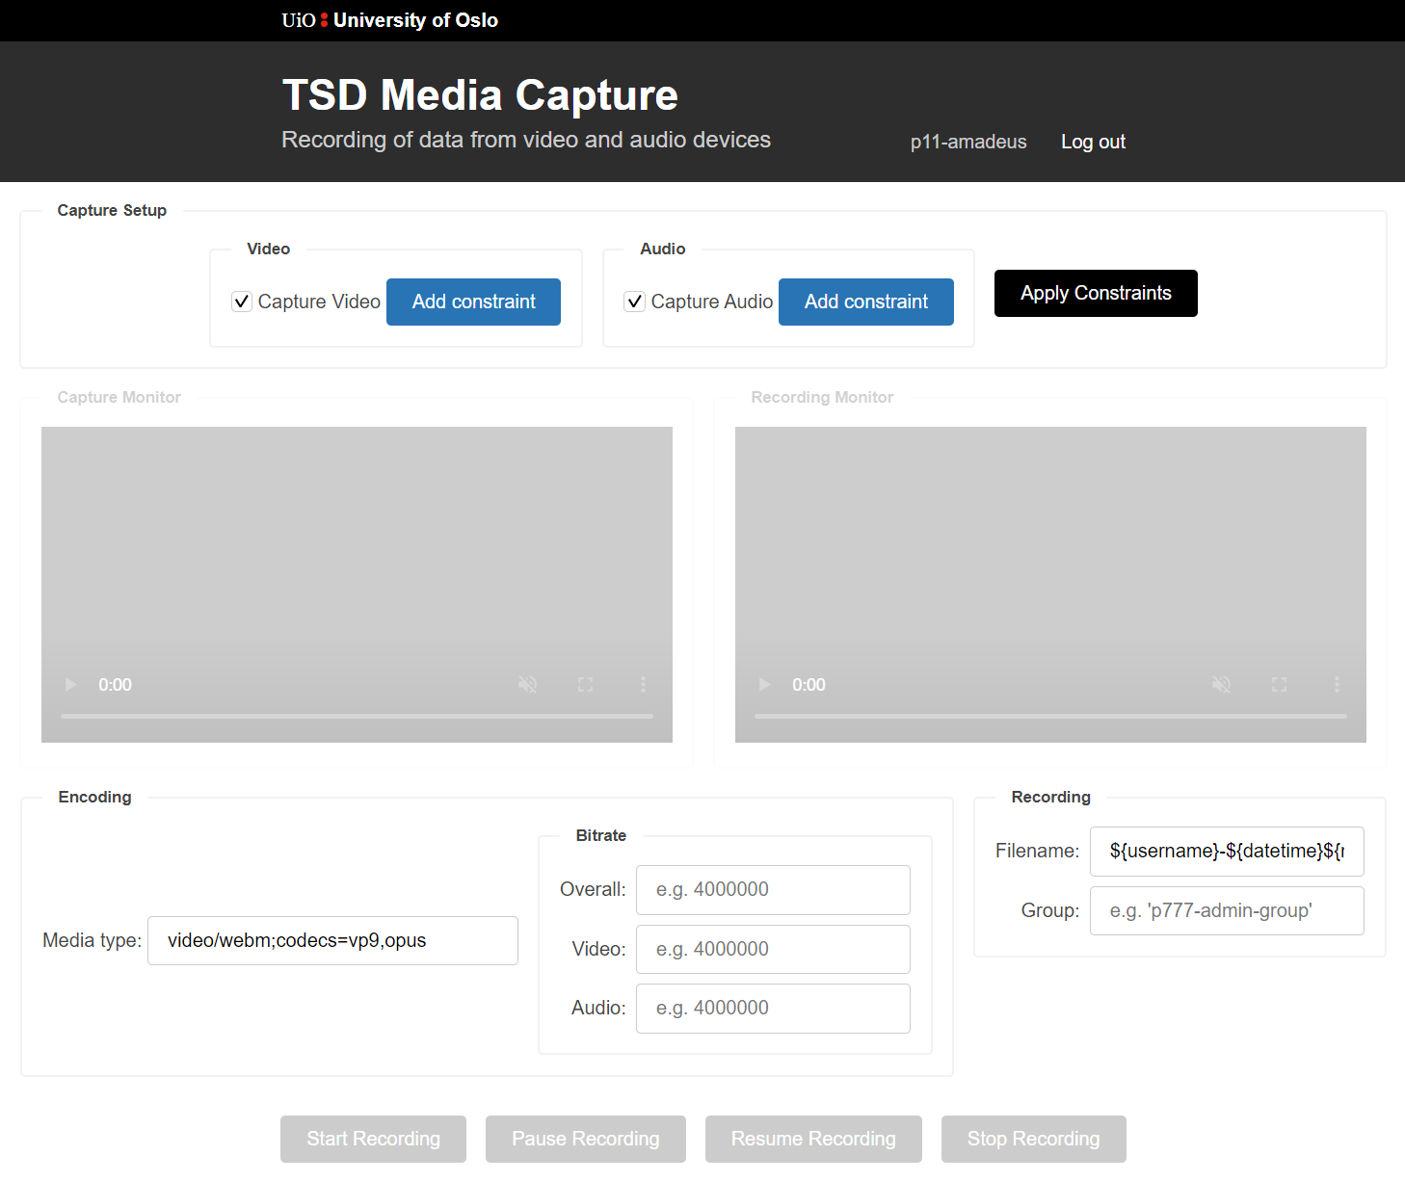



Datainnsamling, annet: Last opp filer til TSD konto (TSD data portal), strømme in lyd/video fra laptop/android telefon, eller bruk nettskjema diktafon til smarttelefoner.
https://data.tsd.usit.no/
https://www.uio.no/tjenester/it/adm-app/nettskjema/hjelp/tips-triks/diktafon.html
https://www.uio.no/english/services/it/research/sensitive-data/use-tsd/using-the-media-capture-web-application.html

Slide 9
Ressurser for support
TSD hjemmeside: https://www.uio.no/tjenester/it/forskning/sensitiv/
TSD kontakt: https://www.uio.no/tjenester/it/forskning/sensitiv/kontakt/
TSD samtykkeskjema: https://www.uio.no/tjenester/it/adm-app/nettskjema/hjelp/lage-og-bygge-skjema/innhenting-av-samtykke.html
Opptak fra relevante kurs: https://www.uio.no/for-ansatte/kompetanse/tema/data/nettskjema-tsd/video/
(ISP administrasjon: master@isp.uio.no)

